Slide 1
ČAS
Spoznavali smo naprave za merjenje časa – URE.
Ure so med seboj zelo različne. Poznamo peščene ure, sončne ure, budilke, ure s kazalci, digitalne ure, štoparice, v zadnjih letih pa tudi pametne ure…
Ure imamo zato, da nam kažejo čas.
Ali že poznaš na uro s kazalci?
Če še ne, se boš naučil/a danes.

Slide 2
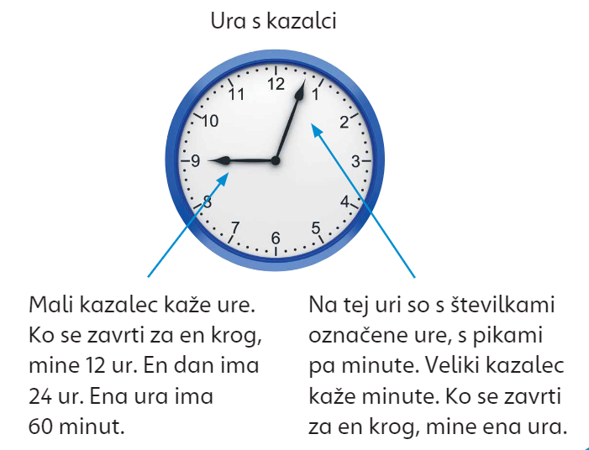
ČAS
Klikni na naslednji povezavi in natančno opazuj, beri in poslušaj razlago:
http://rajko.splet.arnes.si/files/2021/01/Ura-razlaga.pdf
https://www.youtube.com/watch?v=vyTeyM0clwU

Slide 3
ČAS
Reši naloge v SDZ str. 49.
Sedaj se preizkusi v spletnem kvizu:
https://www.thatquiz.org/sl/preview?c=yilewlw1&s=o1ic57
! (Kviz se začne, ko na vrhu klikneš Naredi test sedaj.)

